Slide 1
Vzdělávací oblast: Jazyk a jazyková komunikace Vyučovací předmět: Český jazyk a literatura Ročník: 9. ročník Anotace: Vladimír Holan životopis, charakteristika poezie, sbírky poezie, ukázka
Podpora vzdělávání v ZŠ Židlochovice Autor materiálu: Mgr. Petra Karpíšková Vytvořeno: prosinec 2011

Slide 2
Vladimír Holan
„Krutý a zhovadilý světe, co já s tebou?“

Slide 3
Vladimír Holan
*1905 – †1980
básník a překladatel
v 50. letech 20. století nesměl publikovat
žil osaměle v Praze na Kampě
vycházel ven pouze v noci

Slide 4
Znaky poezie
téma: smrt, apokalypsa, tajemství
prokládá verše třemi tečkami, vyjadřuje tím složitost světa
zvolací věty, metafory
neologismy
kráčivec, loučenec s loučenkou, nicobod, stříbrostín, na kovadlině vody, smích půlnoci
aluze
oxymoron
k tobě se vzdaluji
verše blízké surrealismu

Slide 5
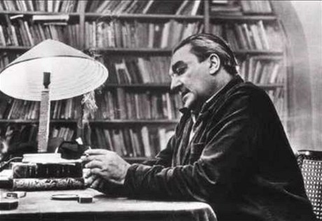

Slide 6
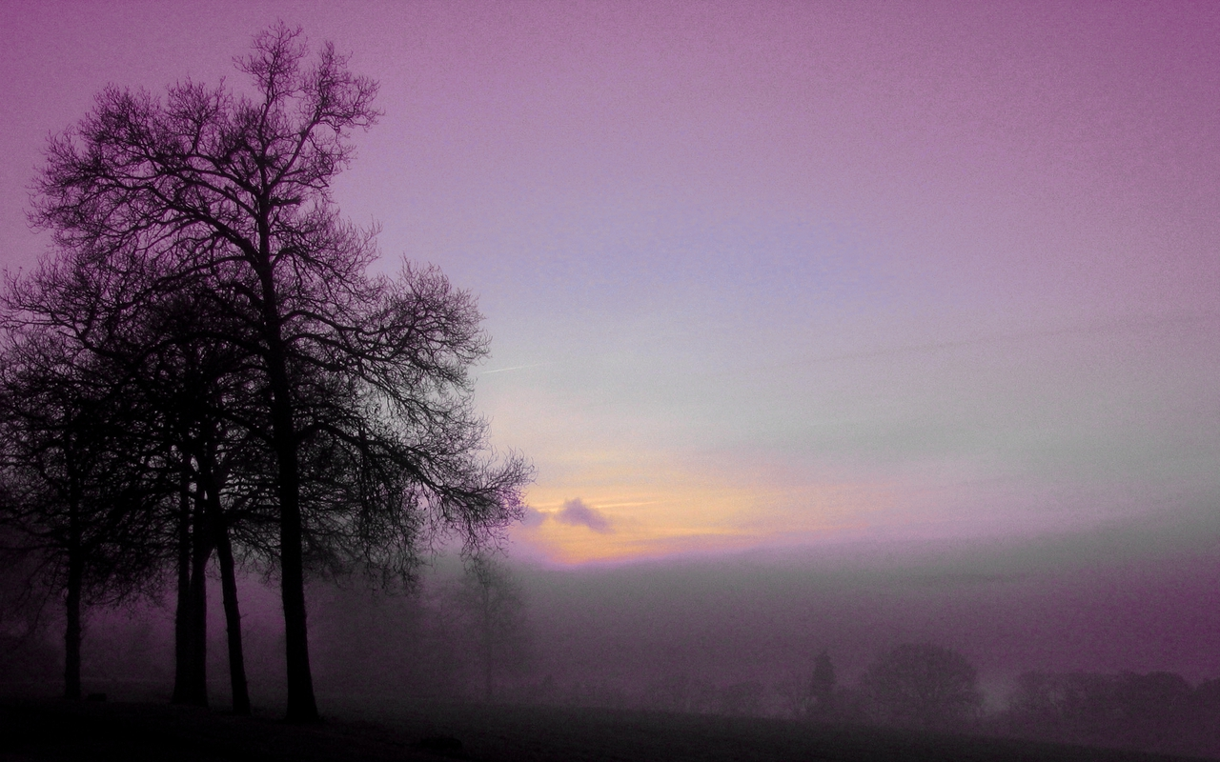
Sbírky poezie
Havraním brkem (1946)
Rudoarmějci (1947)
Noc s Hamletem (1964)
Bolest (1965)
Vanutí (1932)

Slide 7
Básně

Slide 8
Použité zdroje
Vladimír Holan. In Wikipedia : the free encyclopedia [online]. St. Petersburg (Florida) : Wikipedia Foundation, 1.3.2005, last modified on 17.10.2011 [cit. 2011-12-10]. Dostupné z WWW: <http://cs.wikipedia.org/wiki/Vladimír_Holan>.
HOLAN, Vladimír. Sebrané spisy. Praha : Odeon, 1976. 265 s.
Obrázky [cit. 10. 12. 2011]
http://schabrieres.files.wordpress.com/2010/10/vladimir_holan.jpg
http://www.desktopnexus.com/dl/inline/402240/1280x800/purple_morning_2a.JPG?nocache=177778 http://www.desktopnexus.com/dl/inline/63889/1280x800/Liquid-Purple.jpg?nocache=672271 http://schabrieres.files.wordpress.com/2010/10/vladimir_holan.jpg
http://i.idnes.cz/11/012/gal/OB38985a_holan.jpg http://upload.wikimedia.org/wikipedia/commons/6/6b/Holan-podpis.png
Citát
HOLAN, Vladimír. Sebrané spisy . Praha : Odeon, 1976. Děti o Vánocích roku 1945, s. 247.

